Slide 1
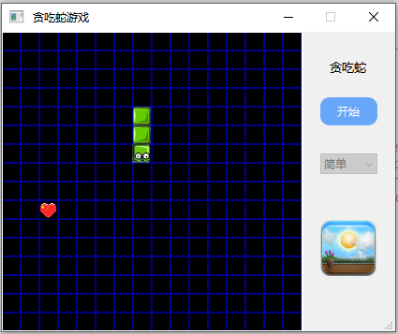
综合项目 1
贪吃蛇游戏 程序
项目要求：
要求在图形模式上实现简单的贪吃蛇游戏
2. 评分标准参考：
计分原则是满足基本要求 85——88 分，打分区间是 90~60 之间（不包括没完成的或没提交的），根据附加功
能的完成情况适当加分，当然根据完成基本功能情况，也可以减分。拓展创新部分是障碍物设计，加 3~10 分

